Slide 1

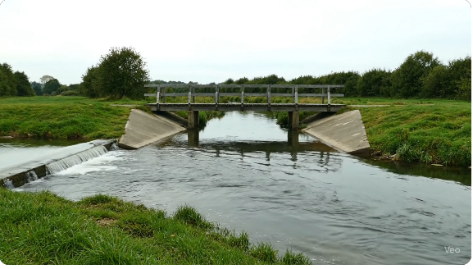
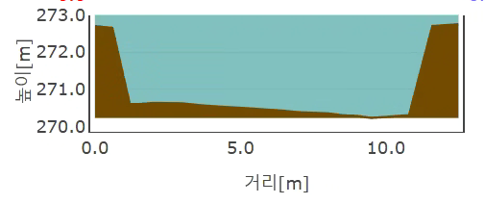
OOO청 | 소하천 현황 보고서 | 25. 9. 3 (수)
OOO과 OO 팀 | 과 장 | O O O | 전 화 | 000-000-0000
 | 담당자 | O O O
 |  |  |  | 000-000-0000
□ 계측시설 정보
OOO 천
주 소 | OO시 OOO로 100번길
위 도 | 37.5665 | 경 도 | 126.9870
다리 높이 | 3.0 m | 표 고 | 270.0 El.m
현재 수위 | 0.5 m | 현재 수위 | 270.5 El.m
심각(90%) | 2.7 m | 심각(90%) | 272.7 El.m
경계(80%) | 2.4 m | 경계(80%) | 272.4 El.m
주의(70%) | 2.1 m | 주의(70%) | 272.1 El.m
□ 계측 데이터
일 시 | 수 위 (El.m) | 유 속 (m/s) | 유 량 (㎥/s)
08시 00분 | 270.512 | 0.209 | 0.029
07시 00분 | 270.498 | 0.208 | 0.028
06시 00분 | 270.457 | 0.202 | 0.022
05시 00분 | 270.402 | 0.205 | 0.025
04시 00분 | 270.354 | 0.209 | 0.029
03시 00분 | 270.217 | 0.204 | 0.024
02시 00분 | 270.189 | 0.207 | 0.027
01시 00분 | 270.174 | 0.207 | 0.027
00시 00분 | 270.165 | 0.200 | 0.020
2025.9.3 08:00 (현재)
□ 계측 장비 상태
장 비 명 | 시 간 | 데 이 터 | 상 태
수 위 계 | 2025-09-03 08:00:00 | 270.512 El.m | 정 상
유 속 계 | 2025-09-03 08:00:00 | 0.209 m/s | 정 상
유 속 계 | 2025-09-03 08:00:00 | 0.029 ㎥/s | 정 상
UPS 전 원 | 2025-09-03 08:00:00 | 220.0 V | 정 상
재난안전연구원 연계 | 2025-09-03 08:00:00 | OK | 정 상
□ 기상특보목록 (최근 5건)
발표시각 | 특 보 현 황
2025-09-02 14:00 | [특보] 제09-14호 : 2025.09.02.14:00 / 호우경보·호우주의보 해제 (*)
2025-09-02 12:30 | [특보] 제09-13호 : 2025.09.02.12:30 / 호우경보 변경·호우주의보 발표 (*)
2025-09-02 12:15 | [특보] 제09-12호 : 2025.09.02.12:15 / 호우주의보 발표 (*)
2025-09-02 11:50 | [특보] 제09-11호 : 2025.09.02.11:50 / 호우경보 변경·호우주의보 발표 (*)
2025-09-02 11:20 | [특보] 제09-10호 : 2025.09.02.11:20 / 호우주의보 발표 (*)
2025-09-03 08:00:00 기준

